Slide 1
Новости, созданные Одменом
Презентация по проекту
автор проекта: Коновалов Максим

Slide 2

Идея проекта
Идея пришла из самой популярной соц сети в России — Вконтакте, где создатели групп могли выкладывать и удалять свои посты, а обычные пользователи только смотреть их

Slide 3
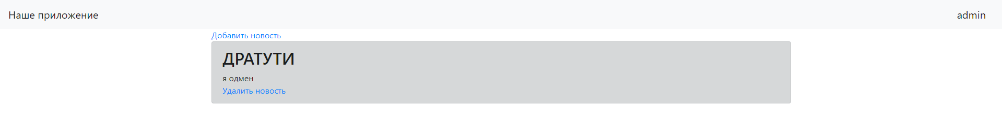
Реализация главной идеи
Для реализации данной идеи надо было заранее создать аккаунт админа, который выкладывал и удалял новости, а обычные пользователи только смотреть

Slide 4
Sample text
Спасибо за внимание
:3

